Slide 1
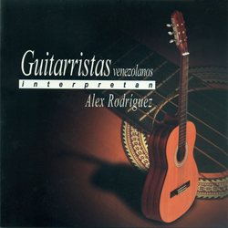
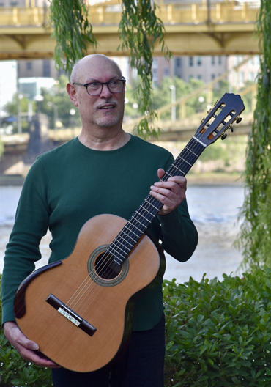
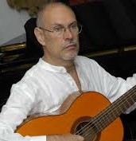
Alex Rodríguez: su música y vida

Slide 2
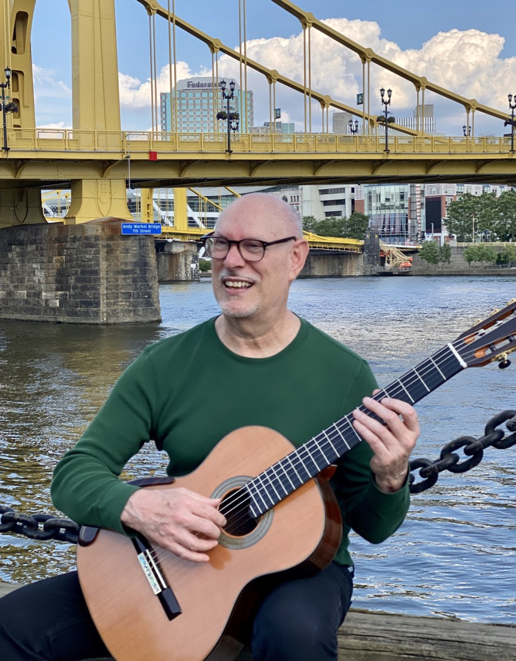
Alex Rodríguez nació en 1952 en Caracas / Venezuela. Desde su infancia, Alex se sintió atraído por los sonidos de diversos estilos musicales. Rodeado de un ambiente donde la música siempre ha sido una expresión cultural significativa, Alex se decidió por la guitarra. Aunque estudió guitarra clásica en Caracas con el eminente pedagogo Manuel Enrique Pérez Díaz, el mundo musical de Alex siempre fue muy diverso incluyendo de manera similar el rock y el jazz.
Ansioso por conocer otras culturas, la música representó para Alex una “excusa” para explorar el mundo, y decidió irse a España para continuar sus estudios musicales, donde estudió con Regino Sainz de la Maza. Allí permaneció algunos años actuando, aprendiendo y disfrutando de la estadía, antes de regresar a su país. Una vez en Venezuela, Alex se convirtió en un músico activo en diversas bandas, radio y televisión como Aldemaro Romero y su Onda Nueva, la Orquesta de Renny Show y la Orquesta de Radio Caracas TV. Alex escribió sobre su obra Mucurafí:
Alex Rodríguez:
su música y vida
Esta pieza se inspira en el paisaje andino de uno de los pueblos del sur de la ciudad de Mérida. Este vals venezolano evoca sus orígenes más tradicionales con énfasis en la melodía, adornada de una sutil armonía.
Mucurafí (2:42)

Slide 3
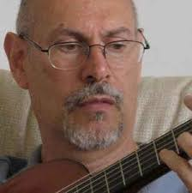
El deseo de explorar nuevas latitudes, sin embargo, lo llevó a mudarse durante algunos años a los Estados Unidos. En la ciudad de Nueva York, Alex estuvo involucrado con la escena del jazz, especialmente con las luminarias de las orquestas de jazz latino Mario Bauza y Ray Mantilla, entre otros, mostrando roles multifacéticos como compositor, orquestador, guitarrista, bajista, arreglista, productor de discos, director y maestro. En esta ciudad grabó su disco “Búsqueda” (1978) con músicos de jazz de renombre local.
De regreso a Venezuela en la década de 1980, Alex continuó su carrera musical multifacética, fundando la “Temporada de Jazz Sinfónico” con la Orquesta Sinfónica de Venezuela y produciendo su CD “Universo” (2000), junto con diferentes actividades musicales. Durante este período, Alex sintió la vocación de retornar a la guitarra, su principal instrumento, y componer música para ésta. Desde entonces, Alex ha creado un maravilloso grupo de obras que incluyen piezas solistas y de cámara que fueron grabadas en su CD “Los guitarristas venezolanos interpretan Alex Rodríguez”, y los conciertos de guitarra Time Traveler (2001) estrenado por la Orquesta Sinfónica Municipal de Caracas y Katana (2011) estrenada por la Orquesta Sinfónica de Venezuela, ambas con Rubén Riera como solista. Algunas de sus composiciones han ganado concursos de composición, incluyendo el Premio Municipal de la Alcaldía de Caracas. Alex escribió sobre su obra Capaz:
Alex Rodríguez:
su música y vida
Esta pieza es un género musical de vals venezolano, cuyo título se basa en un pueblo de los Andes. La obra adopta un estilo romántico en el que la armonía entrelazada con la melodía crea sutilezas tímbricas que describen el paisaje.
Capaz (4:48)

Slide 4
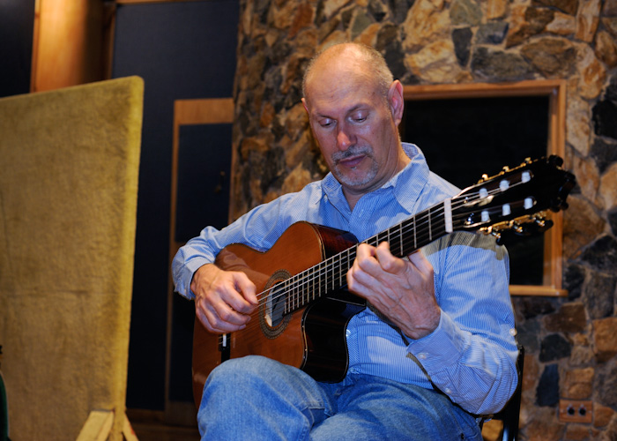
Alex Rodríguez:
su música y vida
El eminente pedagogo e intérprete de la guitarra Leopoldo Igarza expresó sobre la música de guitarra de Alex: "Su comprensión de la composición y profundo conocimiento de la guitarra, lo que lo convierte en uno de nuestros mejores compositores para guitarra y orquesta".
La crisis política en Venezuela obligó a Alex a emprender otra estadía en el extranjero y mudarse en 2013 a Pittsburg. Estados Unidos le dio la bienvenida a Alex con nuevas oportunidades para su música. Su obra para Big Band titulada Allegheny River (2013); su cuarteto de cuerda Mirrors (2015) interpretado por el Sound Impact Quintet durante su gira por Costa Rica, y su obra para guitarra solista y orquesta de cámara Continental Suite (2018) fue estrenada en la ciudad de Nueva York por la North/South Chamber Orchestra dirigida por Max Lifchitz, y Hermann Hudde como solista. Recientemente, Alex lanzó su álbum de guitarra solista “Tan lejos y tan cerca” (2020) interpretando sus composiciones. Este álbum es un documento inmenso para quienes aprecian al compositor interpretando sus propias obras. Alex escribió sobre su obra Karimao:
Karimao (2:19)
Esta pieza es un lugar mágico, rodeado de montañas, cercano a la ciudad de Caracas. Este vals venezolano es menos tradicional, tanto en su forma como en su estética armónica, haciéndose eco del pandiatonicismo del compositor venezolano Antonio Lauro, pero con mi propio enfoque armónico personal.

Slide 5
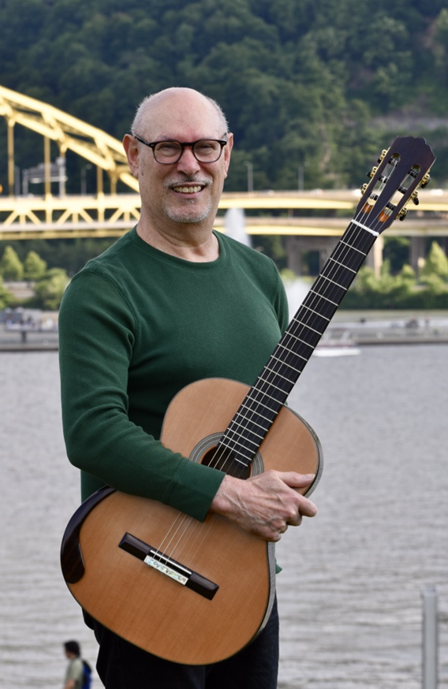
Alex es un compositor ecléctico que, con su voz musical única, saca lo mejor de cada estilo musical para crear sus obras de arte. Por su calidad, expresión y creatividad, la música de Alex ya es parte del arte y la historia de la música venezolana. Admiro mucho el fluir natural de sus piezas y la impronta de su personalidad musical, que va desde el jazz hasta la música clásica de vanguardia.
Alex Rodríguez:
su música y vida
Este valse tiene una estética diferente a los del Tríptico. Aunque conserva un melos romántico, su armonía sugiere una tendencia más contemporánea creando una diversidad tímbrica interesante. Mercy tiene una forma diferente a la del valse tradicional, pero está arraigada en raíces musicales nacionales
Mercy (3:23)

Slide 6
Alex Rodríguez: su música y vida

